Slide 1
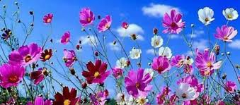
ΚΑΛΕΣΜΑ ΤΟΥ 4^{ου} ΤΜΗΜΑΤΟΣ ΠΡΟΣΧΟΛΙΚΗΣ ΑΓΩΓΗΣ ΔΗΜΟΥ ΧΑΛΑΝΔΡΙΟΥ ΓΙΑ ΔΙΑΔΥΚΤΙΑΚΕΣ ΔΡΑΣΕΙΣ
Υπεύθυνη τμήματος: Χαρά Καλπίδου

Slide 2


Οδηγίες για σωστή παρακολούθηση
Για να παρακολουθήσετε το πρόγραμμα σε πλήρη οθόνη, αλλά και για να ανοίξετε τους υπερσυνδέσμους, πηγαίνετε στη γραμμή εργαλείων και πατήστε την ένδειξη: Slide Show και στη συνέχεια την ένδειξη: From Beginning. Ετσι κάνοντας κλικ πάνω στους υπερσυνδέσμους (δηλαδή πάνω στα μπλε γράμματα), θα μπορέσετε να δείτε τα ανάλογα βίντεο. Πατώντας esc φεύγετε από την παρουσίαση σε πλήρη οθόνη.
Για να δείτε την επόμενη σελίδα, κάντε κλικ πάνω στη σελίδα που διαβάζετε.
Το θέμα του προγράμματος είναι: «ΆΝΟΙΞΗ»Το πρόγραμμα είναι χωρισμένο σε τομείς που βοηθούν την ολόπλευρη ανάπτυξη των παιδιών. Οι τομείς είναι: πίνακες ζωγραφικής, μουσική, ποίηση, θέατρο, μουσικοκινητική, φυσική, προμαθηματικές δραστηριότητες, προγραφικές δραστηριότητες, παιχνίδια, βιβλίο, εικαστικά, συνταγές, βίντεο.

Slide 3
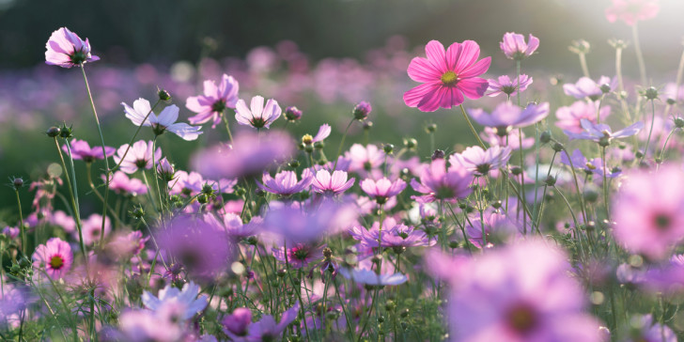
Ελπίζουμε να είστε όλοι υγιείς και ασφαλείς. Διανύουμε μια δύσκολη περίοδο με απρόσμενες αλλαγές, ανησυχία, άγχος και αβεβαιότητα. Όλα αυτά που αισθάνονται οι ενήλικες, τα παιδιά τα διαισθάνονται και επηρεάζονται εξίσου. Είναι σημαντικό για τα παιδιά να τα προετοιμάσουμε συναισθηματικά διαβεβαιώνοντάς τα ότι όλα στο τέλος θα πάνε καλά και θα καταφέρουμε να το ξεπεράσουμε όλοι μαζί ενωμένοι, με σύμμαχο την αγάπη.❤
Το παρακάτω παραμύθι είναι ένας τρόπος να βοηθήσουμε τα παιδιά ηλικίας 3-5 ετών να κατανοήσουν το γιατί είναι υποχρεωμένα να μένουν στο σπίτι αυτές τις μέρες.
Δεν χρειάζεται να το μάθετε απ’ έξω. Έχετε στον νου σας τις εικόνες του παραμυθιού και διηγηθείτε το με δικά σας λόγια. Αυτός ο τρόπος, το κάνει πιο ζωντανό παρά αν το διαβάσετε από ένα τυπωμένο χαρτί.
Μην διστάσετε να το επαναλάβετε όλες τις ημέρες της εβδομάδας. Η επανάληψη αρέσει στα παιδιά. Ίσως την τελευταία μέρα θέλουν να σας το διηγηθούν τα ίδια!

Slide 4
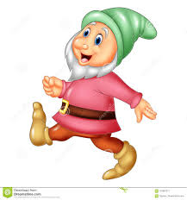
Ο ΜΙΚΡΟΣ ΝΑΝΟΣ ΕΠΡΕΠΕ ΝΑ ΜΕΙΝΕΙ ΣΤΟ ΣΠΙΤΙ-Της Susan Perrow – Mάρτιος 2020
Ο μικρός νάνος, είχε μπερδευτεί. Γιατί έπρεπε να μείνει στο σπίτι;
Δεν το ήξεραν όλοι, ότι οι μικροί νάνοι αγαπούσαν την περιπλάνηση; Δεν μπορούσε να πάει σχολείο, δεν μπορούσε να παίξει με τους φίλους του μέσα στο δάσος, και οι φίλοι του δεν μπορούσαν να τον επισκεφτούν.
Ο μικρός νάνος είχε κολλήσει στο ριζωμένο δεντρόσπιτό του. Τουλάχιστο, μπορούσε να κοιτάζει από το παράθυρό του ανάμεσα από τους βράχους και τις ρίζες του δέντρου. Ξαφνιάστηκε, που μπορούσε να δει τόσαπολλά. Μικρά μυρμηγκάκια που στριφογύριζαν δίπλα του, σκαθάρια με φωτεινά χρώματα σκαρφάλωναν κι ανεβοκατέβαιναν στα πεσμένα φύλλα και λαγοί με αφράτα τριχωτά αυτιά, χοροπηδούσαν μέσα κι έξω απ’ τα λαγούμια τους.
Αλλά παρόλο που είχε όλα αυτά να παρατηρεί, ο μικρός νάνος άρχισε να γίνεται ανυπόμονος. Γιατί έπρεπε να μένει συνέχεια στο σπίτι; Δεν ήταν λογικό γι’ αυτόν, να μη μπορεί να περιπλανηθεί.
Η μητέρα δέντρο, του ψιθύρισε: «Τα πράγματα δεν είναι όπως ήταν κάποτε - αλλά έχε μου εμπιστοσύνη - σύντομα θα είσαι πάλι ελεύθερος – πίστεψέ με, πίστεψέ με»
Ο μικρός νάνος ήξερε από την καρδιά του, ότι πάντα μπορούσε να έχει εμπιστοσύνη στη μητέρα δέντρο.
Η μητέρα δέντρο είχε τη σοφία ολόκληρου του δάσους.
Η μητέρα δέντρο γνώριζε το πάντα. Τα πουλιά και ο άνεμος ήταν οι φίλοι της και οι αγγελιοφόροι της. Την επισκέπτονταν κάθε μέρα και μοιράζονταν μαζί της όλα τα νέα από τον τεράστιο κόσμο.
Ο μικρός νάνος, μπορούσε ν’ ακούσει τα πουλιά όταν πλησίαζαν. Μπορούσε να τα ακούσει όταν κελαηδούσαν καθισμένα στα ψηλά κλαδιά της.
Ο μικρός νάνος, μπορούσε να δει τον άνεμο όταν τους επισκεπτόταν. Μπορούσε να δει τα κλαδιά να γέρνουν από δω κι από κει. Μερικές φορές, έπρεπε να κλείνει το παράθυρό του, για να μην μπουν τα φύλλα και η σκόνη που στροβιλίζονταν προς τα πάνω, από αυτόν τον φουντωτό του φίλο!

Slide 5

Κάθε μέρα, η μητέρα δέντρο συνέχιζε να του ψιθυρίζει: «Τα πράγματα δεν είναι όπως ήταν κάποτε – αλλά έχε μου εμπιστοσύνη – σύντομα θα είσαι ελεύθερος – πίστεψέ με, πίστεψέ με».
Έτσι ο μικρός νάνος έπρεπε να έχει εμπιστοσύνη, ο μικρός νάνος έπρεπε να περιμένει. Σύντομα γνώριζε ότι θα ήταν και πάλι ελεύθερος να αφήσει το σπίτι του που βρισκόταν ανάμεσα στους βράχους και στις ρίζες του δέντρου. Σύντομα γνώριζε, ότι θα ήταν ελεύθερος να περιπλανιέται και πάλι μέσα σε αυτό το πανέμορφο δάσος.
Κι όση ώρα περίμενε, έμεινε έκπληκτος με τα τόσα πολλά που μπορούσε να βρει να κάνει, μέσα στο βολικό μικρό του δεντρόσπιτο στη ρίζα του δέντρου.
Ο Μικρός νάνος μπορεί να χορεύει
Ο Μικρός νάνος μπορεί να τραγουδάει
Ο Μικρός νάνος μπορεί να χρωματίζει και να ζωγραφίζει
Και να κάνει τούμπες στο πάτωμα.
Ο Μικρός νάνος μπορεί να χορεύει
Ο Μικρός νάνος μπορεί να τραγουδάει
Ο Μικρός νάνος μπορεί να καθαρίζει και να μαγειρεύει
Και να ακούει ένα ωραίο παραμύθι.
Ο Μικρός νάνος μπορεί να χορεύει
Ο Μικρός νάνος μπορεί να τραγουδάει
Ο Μικρός νάνος μπορεί ……………………..
Και ……………………………………………………..
Σημείωση: Μπορείτε να προσθέσετε ότι κάνετε εσείς στο σπίτι με δικά σας λόγια.

Slide 6
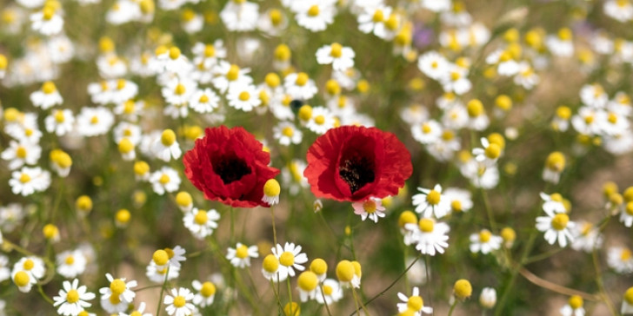
Άνοιξη
1^{ο} ΜΕΡΟΣ

Slide 7
Μια και ο καιρός έφτιαξε μπορούμε σιγά σιγά να αρχίσουμε να μιλάμε με τα παιδιά για τις αλλαγές στον καιρό και την φύση... Ο καιρός αλλάζει, τα αποδημητικά πουλιά επιστρέφουν, τα ζώα που είχαν πέσει σε χειμερία νάρκη ξυπνάνε για να χαρούν κι αυτά τη φύση...
Η φύση ξυπνάει και μαζί της τα ζώα, τα φυτά και τα έντομα που ζουζουνίζουν χαρούμενα...

Slide 8


Slide 9
Φρούτα και λαχανικά της Άνοιξης
Δείχνουμε στα παιδιά τις καρτέλες με τα φρούτα και τα λαχανικά της άνοιξης .
Ρωτάμε αν γνωρίζουν κάποια από αυτά.
Τι χρώματα έχουν;
Βλέπουμε αν έχουμε στο σπίτι κάποια από αυτά , τα παρατηρούμε και τα γευόμαστε.

Slide 10
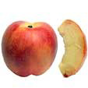
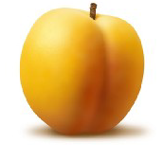
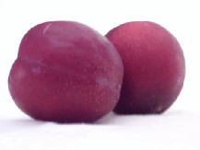
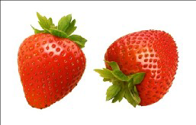
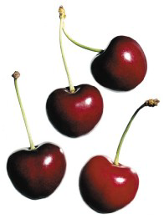
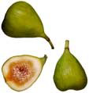

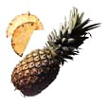
Τα φρούτα της άνοιξης
ΝΕΚΤΑΡΙΝΙ
ΒΕΡΥΚΟΚΟ
ΔΑΜΑΣΚΗΝA
ΦΡΑΟΥΛΕΣ
ΣΥΚΑ
ΚΕΡΑΣΙΑ
ΑΝΑΝΑΣ
ΚΕΡΑΣΙΑ

Slide 11
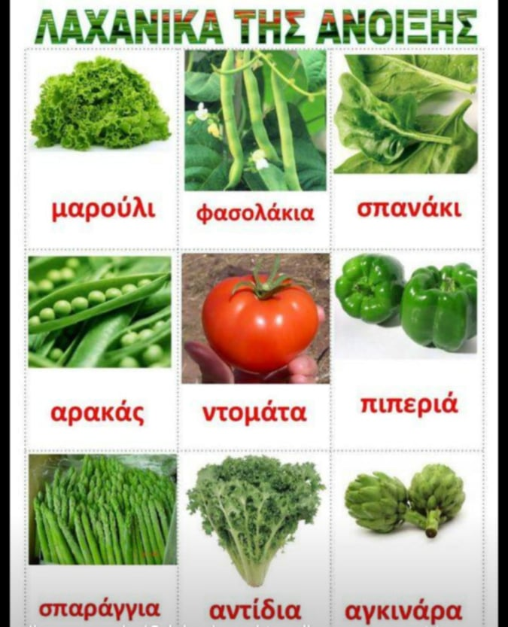
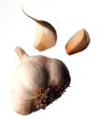


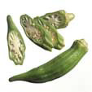
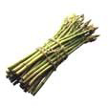
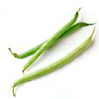
Τα λαχανικά της άνοιξης
μπρόκολο
κρρεμμύδια
σκόρδο
μπάμιες
σπαράγγια
φασολάκια

Slide 12
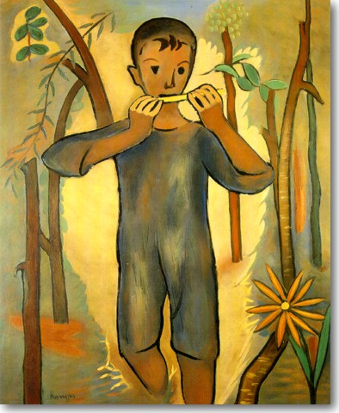
Κανέλλης Ορέστης-Το Παιδί με το Ηλιοτρόπιο, περ. 1948

Slide 13
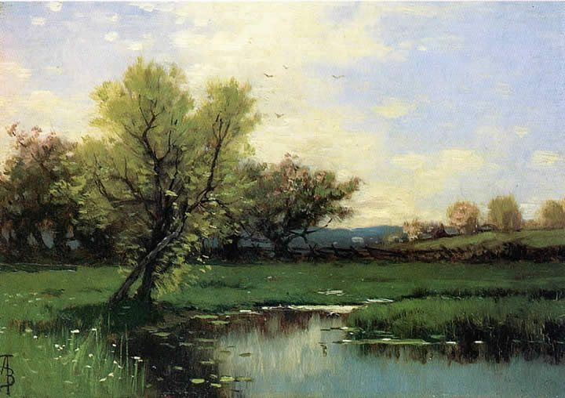
alfred-thompson-bricher-springtime

Slide 14
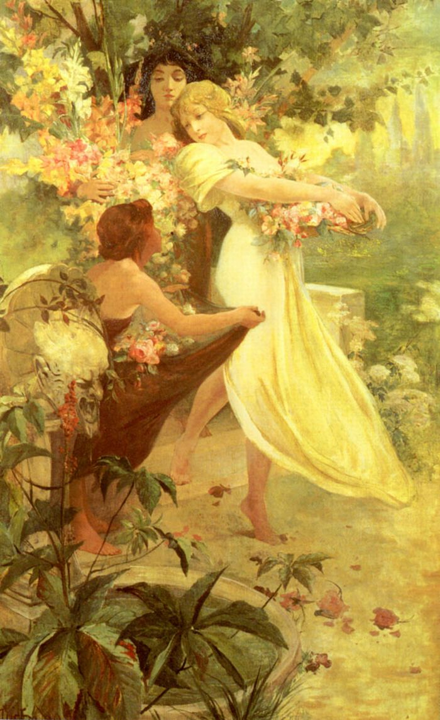
Edward Henry Potthast, Walking in the Hills

Slide 15
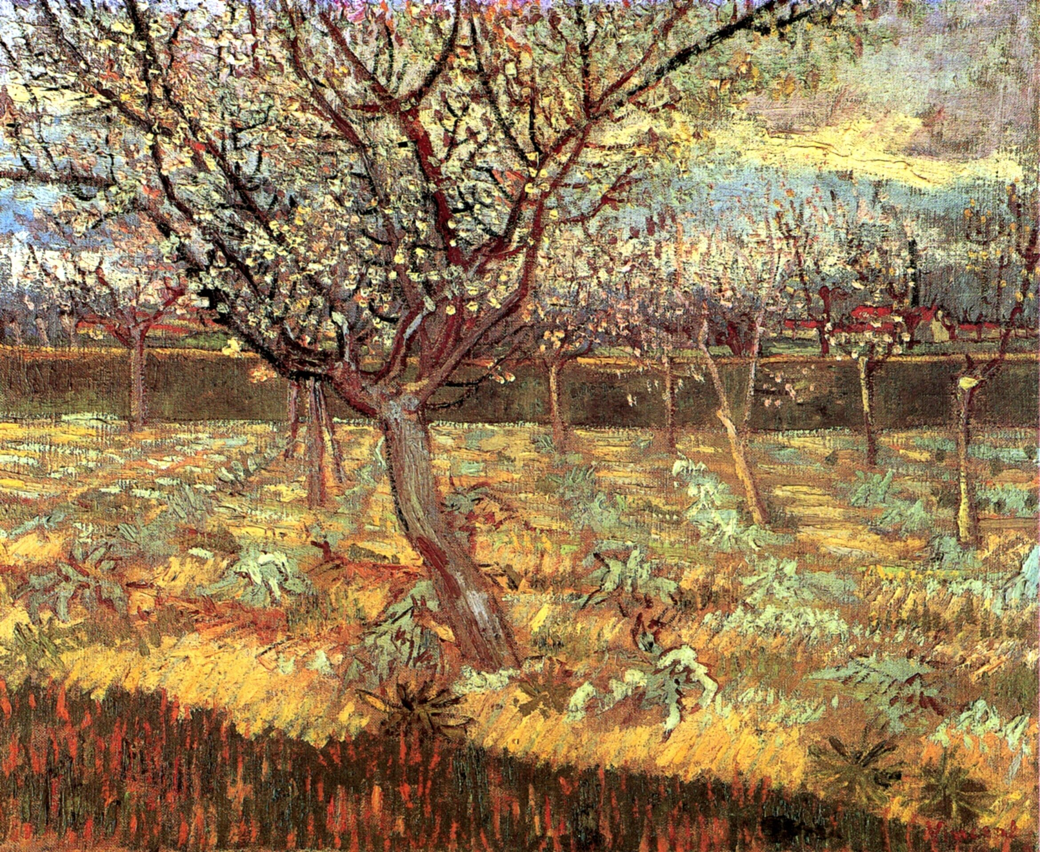

Notes:
ω,χμωνλσκδνβλσκ΄δνγ

Slide 16
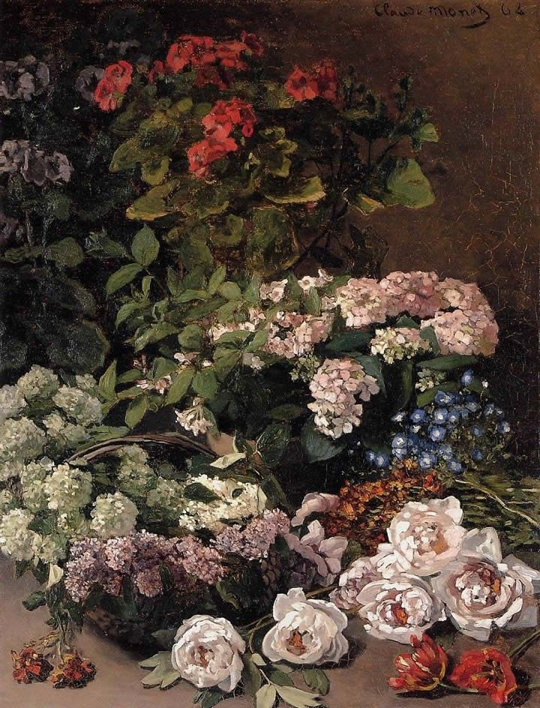
Claude Monet, Spring Flowers

Slide 17
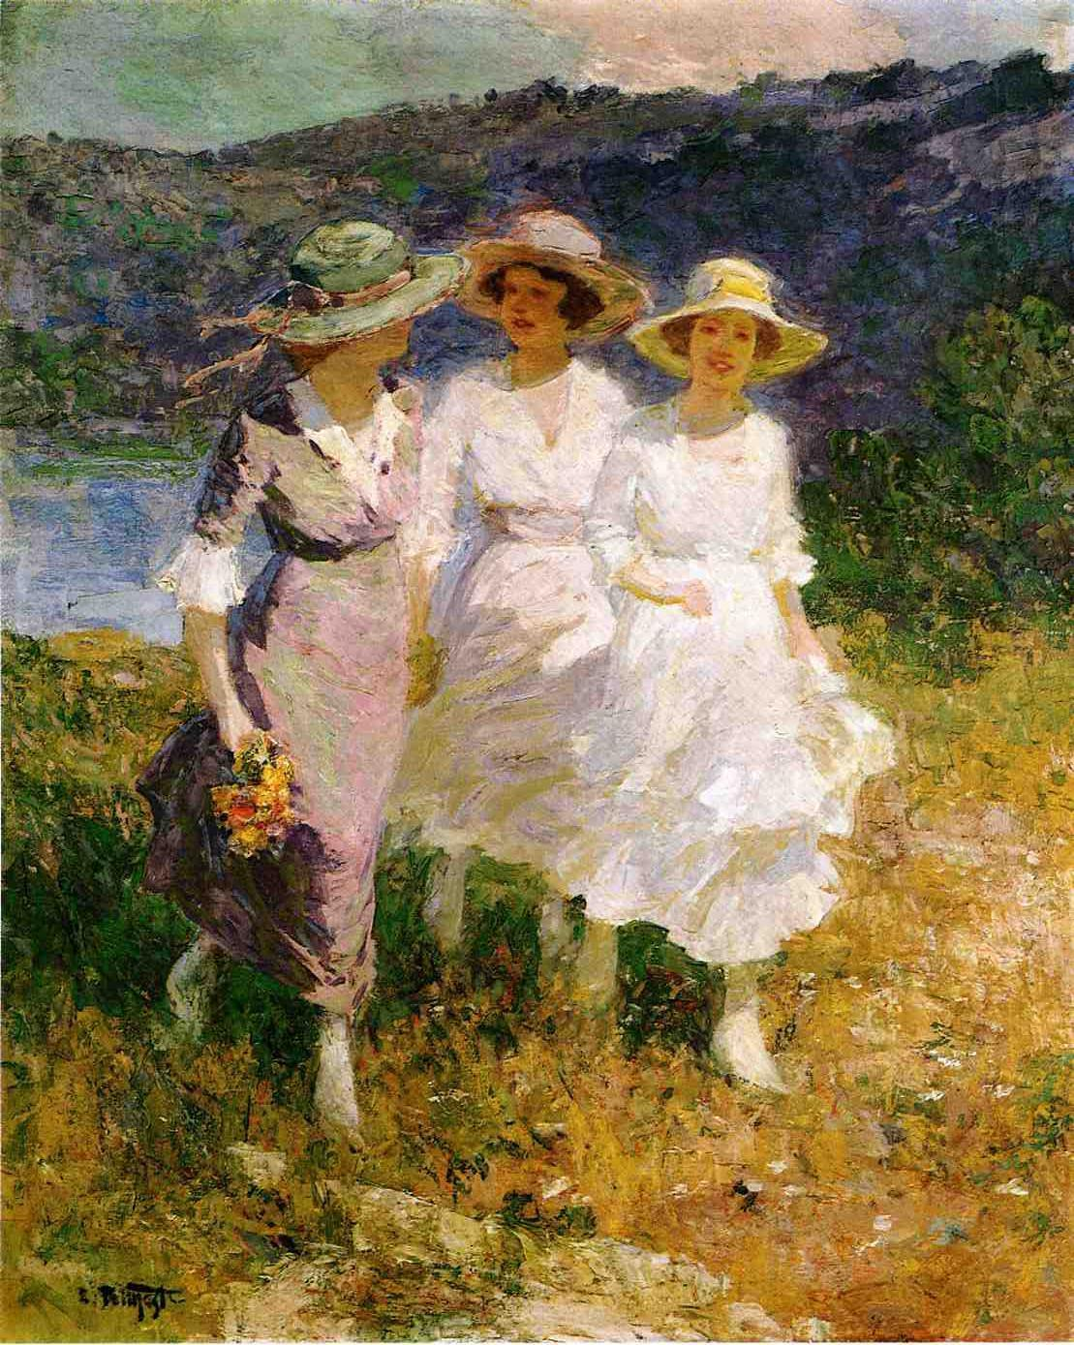
Edward Henry Potthast, Walking in the Hills

Slide 18
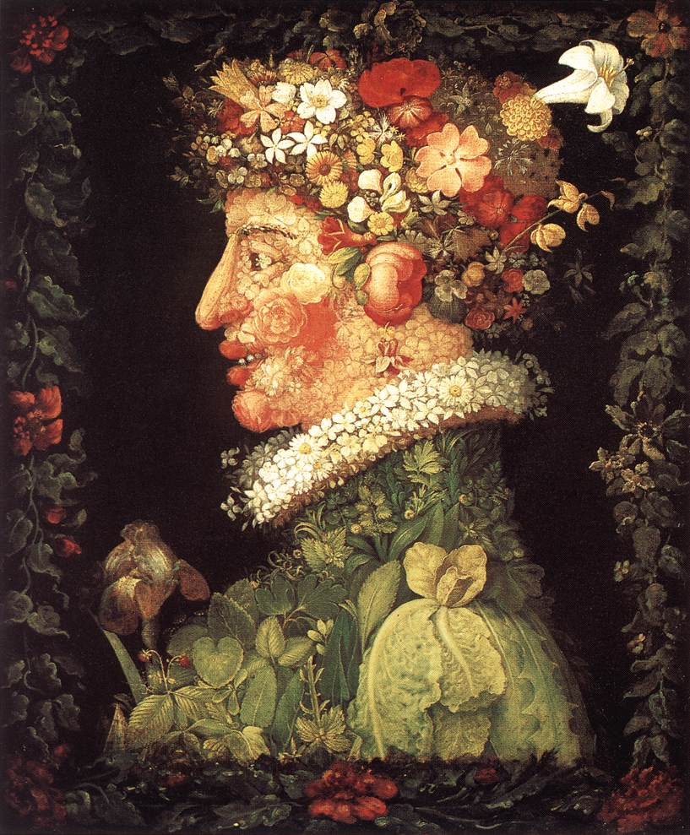
Giuseppe Arcimboldo, Primavera

Slide 19


Πίνακες ζωγραφικής με θέμα την άνοιξη
Κάθε φορά που βλέπεις ένα πίνακα ζωγραφικής προσπάθησε να απαντήσεις στις ερωτήσεις:
Τί βλέπεις σε αυτή τη ζωγραφιά;
Σου αρέσει ;
Τι χρώματα έχει χρησιμοποιήσει ο ζωγράφος;
Ποιός πίνακας ζωγραφικής σου αρέσει περισσότερο και γιατί;
Στη συνέχεια ζωγράφισε μια δική σου ζωγραφιά. Τώρα θα γίνεις εσύ ο ζωγράφος.

Slide 20

ΜΟΥΣΙΚΗ-ΠΟΙΗΣΗ κάνε κλικ πάνω στους υπερσυνδέσμους για να ακούσεις τραγουδάκια που μιλούν για την άνοιξη
γεια σου κύριε Μενεξέ
(https://youtu.be/U6ayuvWbqQ8)
η ιεροτελεστία της άνοιξης
(https://youtu.be/a9M2oTHa3GM)
Τα κάλαντα της άνοιξης(https://youtu.be/UQ9vFO9X5ro)
η άνοιξη παιδική χορωδία Σπύρου Λάμπρου (https://youtu.be/ZYov3p-6i04)
Μαργαρίτα μου μικρή (https://youtu.be/x_WcbknA4kw)
Το δέντρο που φυτέψαμεhttps://youtu.be/_U3blT9PATc
Το χοντρό μπιζέλι χορεύει τσιφτετέλι
(https://youtu.be/6Xj_cFyginw)

Slide 21
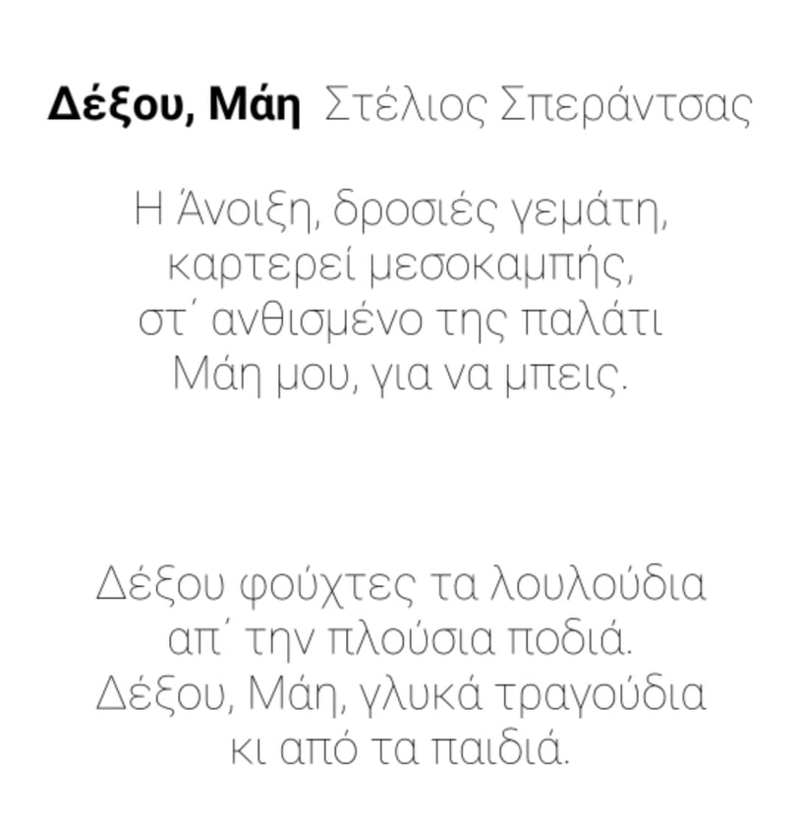
Η πεταλούδα
Κάτι γύρισε στ΄αγέρι,
κάτι λάμπει μες το φως.
Ήλιος να΄ν΄αστέρι,
για παράξενος ανθός;
Από το΄να λουλουδάκι
στ΄άλλο φεύγει και πετά
και τινάζει στ΄αγεράκι
τα φτερά τα χνουδωτά.
Τι χρυσό πεταλουδάκι!
Τι βουλίτσες πορφυρές!
Να το πρόφταινα λιγάκι
μέσα εκεί στις φυλλωσιές!
Να! Τό πιασαν δυο χεράκια
μες στην τριανταφυλλιά,
μα τους μπήκαν τ΄αγκαθάκια
κι αίμα στάξαν μια σταλιά!
Γεωργία Δεληγιάννη

Slide 22
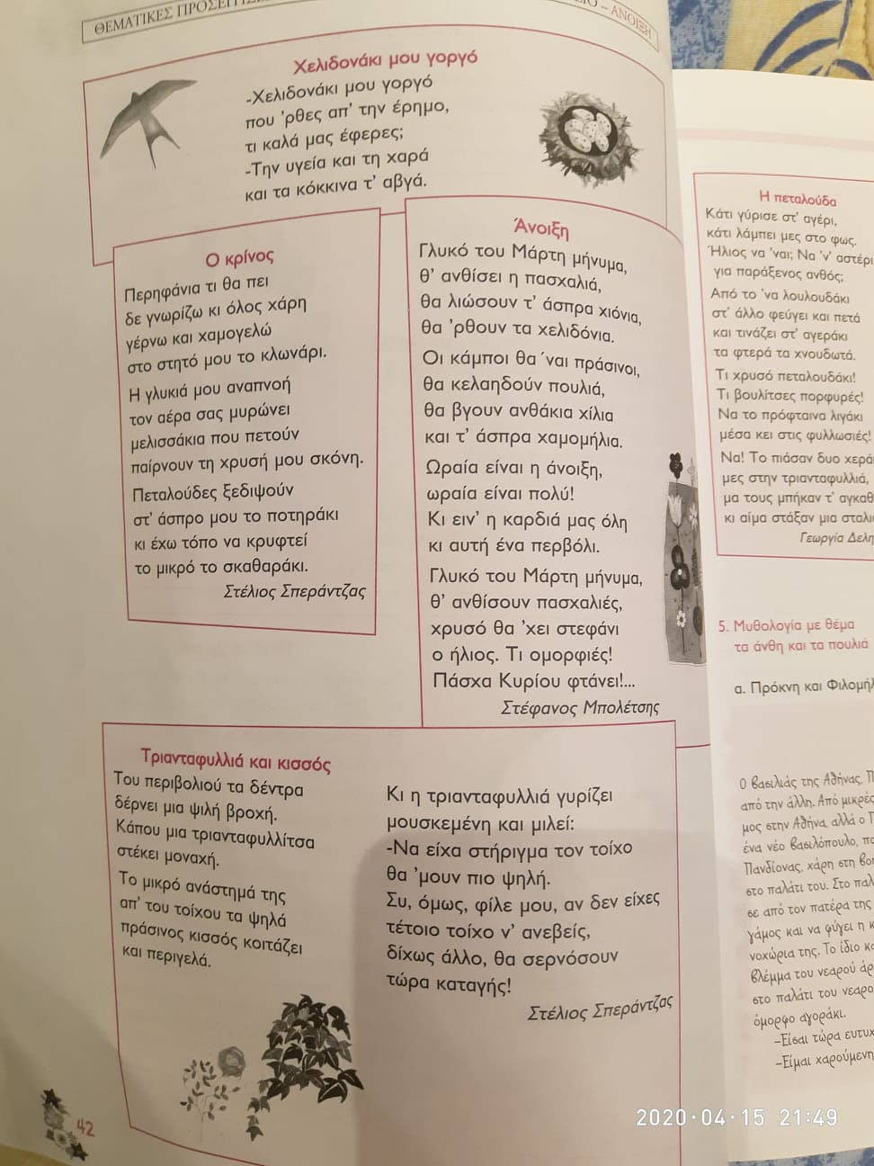

Slide 23
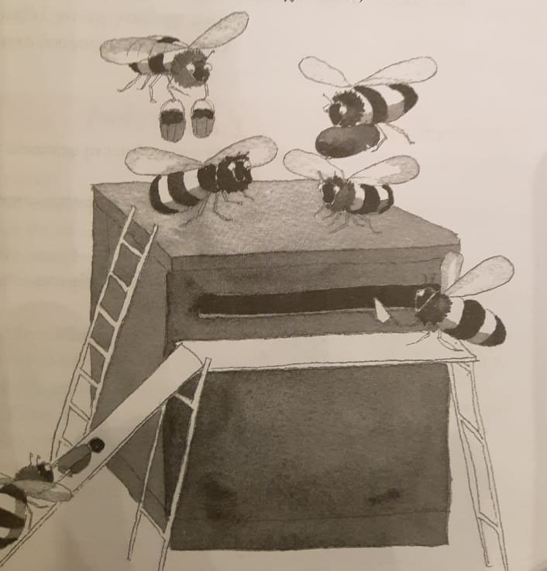
αίνιγμα
Μικρή μικρή νοικοκυρά μεγάλη πίτα φτιάχνει.
Τί είναι;
(η μέλισσα)
Ερωτήσεις
Είναι μεγάλο έντομο η μέλισσα;(μικρό)
Που ζει η μέλισσα;(στην κυψέλη)
Τί είναι η κυψέλη για τη μέλισσα;(το σπίτι της)
Είναι χρήσιμο έντομο;(πολύ)
Γιατί;(γιατί φτιάχνει το μέλι)
Είναι νυκοκυρά;(ναι, γιατί έχει σπίτι)

Slide 24
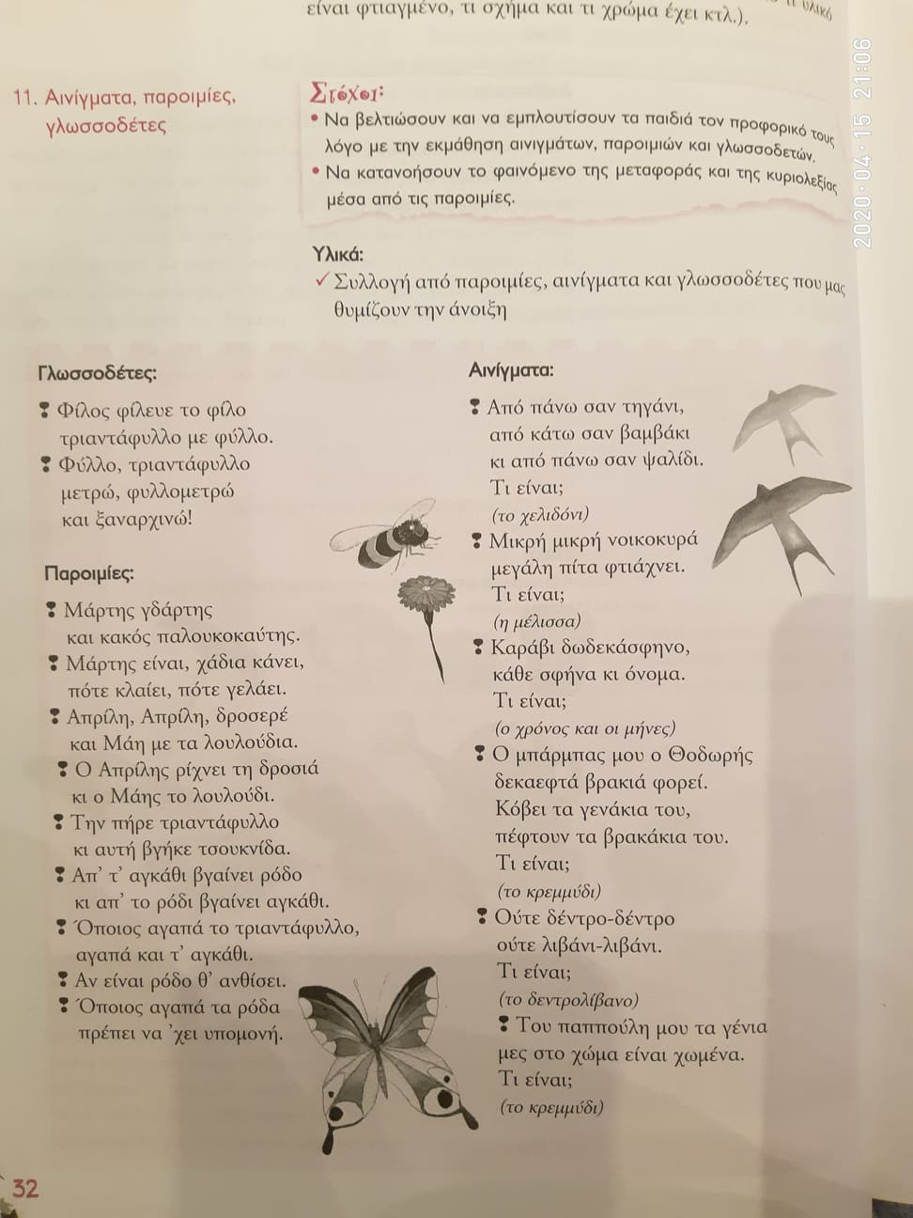

Slide 25


Μείνε λίγο σ΄αυτην την όμορφη εικόνα και θα ακούσεις το τραγούδι Άνοιξη από την παιδική χορωδία του Σπύρου Λάμπρου

Slide 26
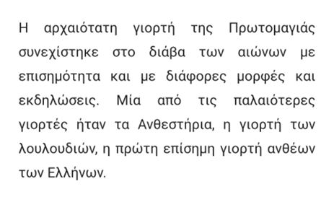

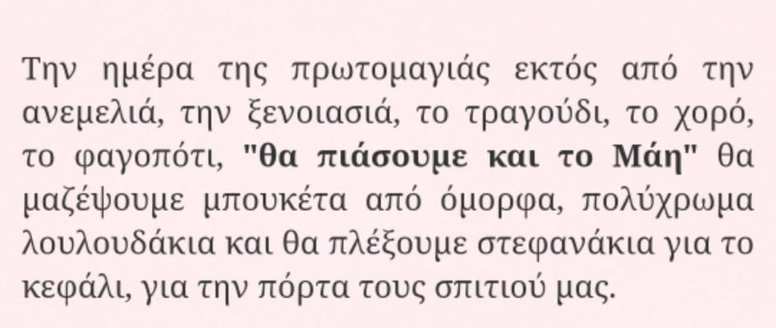

Slide 27
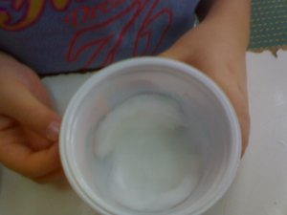
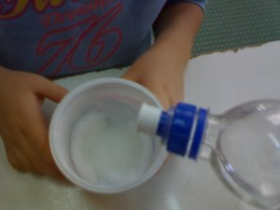
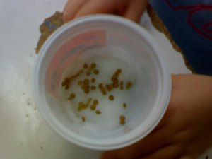
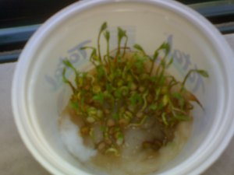
Φυτεύω φακές ή φασόλια
Τα υλικά που χρειαζεσαι, τα έχεις όλα στο σπιτι σου! Δεν είναι τίποτα περίπλοκο
Υλικά
Ένα πλαστικό κεσεδάκι από γιαούρτι ή ένα πήλινο
Βαμβάκι
Φακές ή φασόλια
Νερό
Και καθημερινή φροντίδα
Παίρνουμε ένα κεσεδάκι από γιαούρτι και κόβουμε τοσο βαμβάκι ώστε να καλύψει τον πάτο του κεσεδιού.
Αφού πατήσουμε καλά με το χέρι μας το βαμβάκι, έτσι ώστε να κάτσει λίγο, το βρέχουμε με λίγο νερό.
Παίρνουμε μερικές φακές και τις διασκορπίζουμε πάνω στο βρεγμένο βαμβάκι.
Ύστερα ξαναποτίζουμε ώστε το βαμβάκι να έχει αρκετό νερό, αλλά να μην καλύπτει τις φακές (κοινώς να μην γίνει μπλουμ μπλουμ!
Αφήνουμε τις φακές στο παράθυρο και ποτίζουμε μέρα παρά μέρα ή όταν βλέπουμε ότι το βαμβάκι δεν είναι υγρό.
Μετά από τουλάχιστον 3-4 μέρες, οι φακές μας θα αρχίσουν να βγάζουν κλωναράκια.

Slide 28
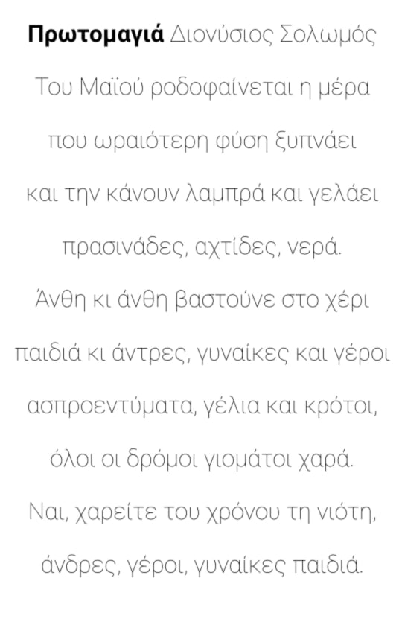
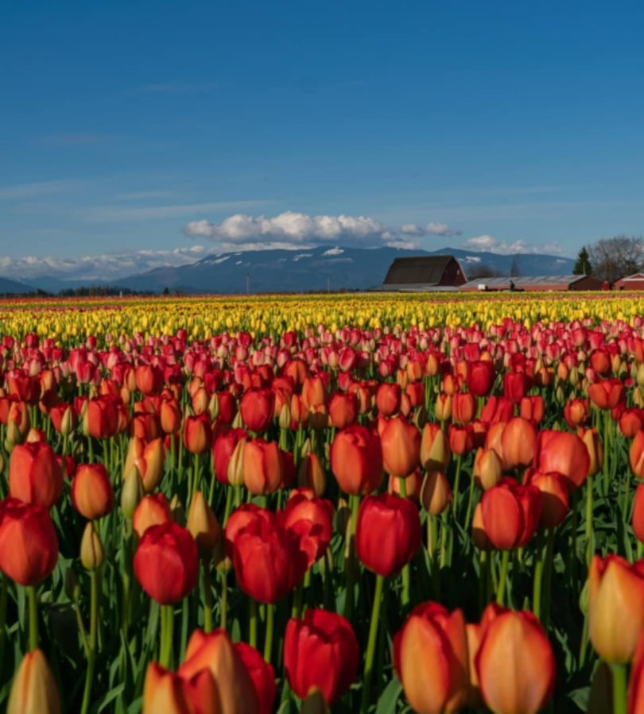

Slide 29
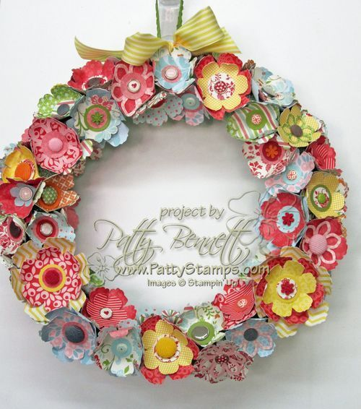
Πρωτομαγιάτικο στεφάνι.
Υλικά που χρειάζονται :διάφορα χρωματιστά χαρτόνια, σελίδες από περιοδικά που έχουμε σπίτι μας. Πάνω στα χαρτόνια και στις σελίδες των περιοδικών σχεδίασε διαφορά σχήματα λουλουδιών και στην συνέχεια πες σε κάποιον μεγάλο να τα κόψει. Από κάποιο σκληρό χαρτόνι (ίσως από χαρτόκουτο), κόβουμε ένα στρογγυλό πλαίσιο όπου απάνω του κολλάμε όπως θέλουμε τα λουλούδια. Όταν ολοκληρώσεις τοποθέτησε μια χρωματιστή κορδέλα και το στεφάνι σου είναι έτοιμο.
Δές αυτό... https://pin.it/1PYoq5k

Slide 30

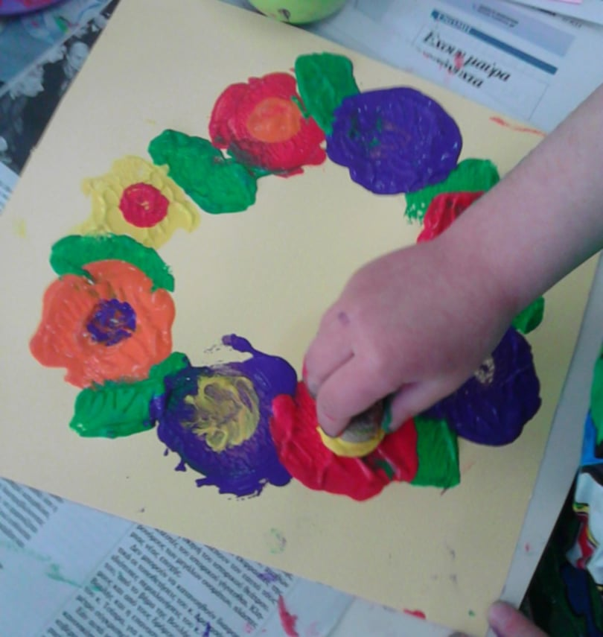
Πρωτομαγιάτικο στεφάνι με αποτύπωμα απο φελλό.
Υλικά: τέμπερες με διάφορα χρώματα,φελλός ή και κομμάτια από σφουγγάρι, μολύβι και μια κόλλα χαρτί.
Σε μια κόλλα χαρτί κάνουμε έναν μεγάλο κύκλο με ένα μολύβι.Βουτάμε τοσφουγγαράκι στη τέμπερα και σχηματιζουμε λουλούδια, με διαφορα χρώματα. Έπειτα με άλλο ένα κομμάτι σχηματίζουμε φύλλα. Βουταμε τον φελλό σε τέμπερα για να σχηματίσουμε τη γύρη από τα λουλούδια.

Slide 31
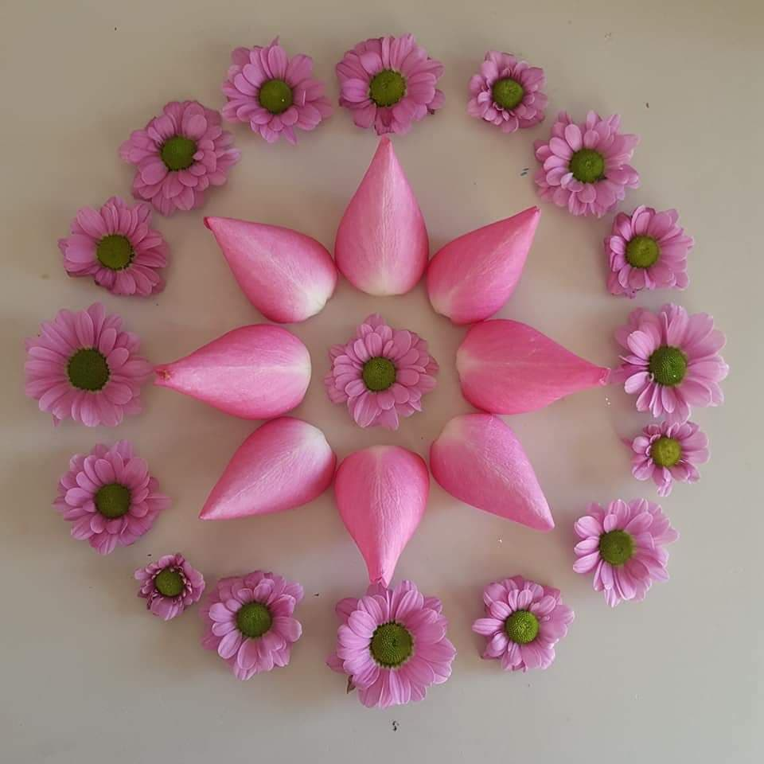
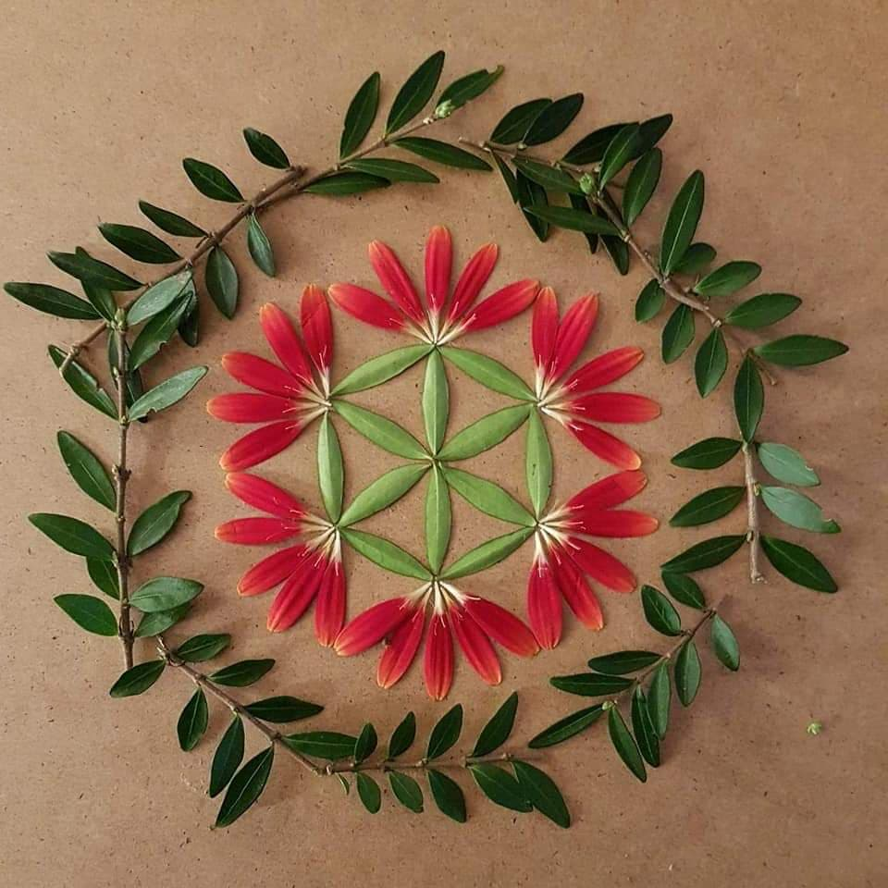
Κοίτα μια διαφορετική ιδέα για μαγιάτικο στεφάνι.

Slide 32

Βίντεο για κατασκευή πρωτομαγιάτικου στεφανιού.(https://youtu.be/p1Skq3S1pRM)
Για να δεις το βίντεο πρέπει να είσαι σε μορφή «παρουσίασης».

Slide 33
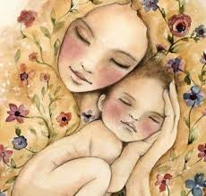
Γιορτή της μητέρας
Μείνε λίγο σ΄αυτην την όμορφη εικόνα και θα ακούσεις ένα τραγουδάκι για να το αφιερώσεις στη μανούλα σου.
Η γιορτή της μητέρας

Slide 34

Μόλις μπει ο Μάιος, ο τελευταίος μήνας της άνοιξης θα μετρήσεις 2 Κυριακές... και μάντεψε τότε ποιός γιορτάζει!! 'Οχι... δε γιορτάζεις εσύ!!! Μπερδεύτηκες!!! Η μανούλα σου γιορτάζει... και όλες οι μανούλες του κόσμου!!! Ναι... γιορτάζει η μανούλα σου.. που σε κουβαλούσε για 9 μήνες μέσα στην κοιλίτσα της... που σε γέννησε και σε κράτησε σφιχτά για να μην της φύγεις...που σε φροντίζει και σ'αγαπά όσο κανείς άλλος στον κόσμο... που σου φτιάχνει τις πιο λαχταριστές λιχουδιές... που σου διαβάζει παραμύθια για να κοιμηθείς... που όταν δεις κακό όνειρο σε κλείνει σφιχτά στην αγκαλιά της...που ξενυχτάει δίπλα σου όταν είσαι αρρωστούλι...που σου δίνει εκατό φιλιά ακόμα κι όταν κάνεις σκανταλιά...
Για όλα αυτά λοιπόν.. κι άλλα πολλά... μην ξεχαστείς μόλις ξυπνήσεις το πρωί της Κυριακής... Τρέξε κατευθείαν στης μαμάς την αγκαλιά... Είναι τώρα η δική σου η σειρά να της δώσεις χίλια εκατό φιλιά!!!!! Και να της πεις πόσο πολύ την αγαπάς!!!!

Slide 35
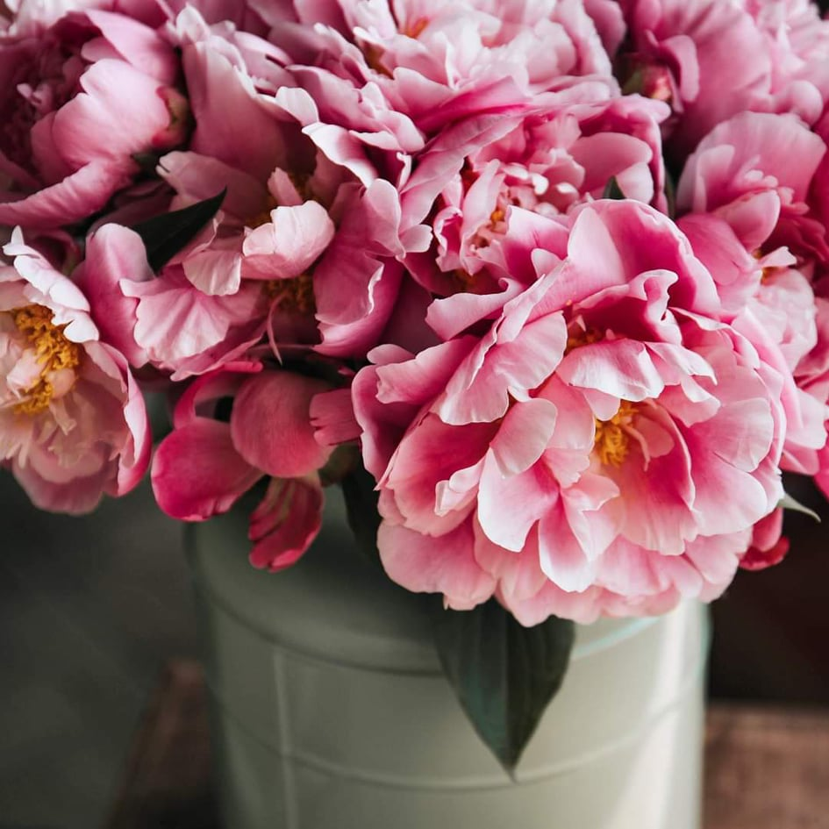
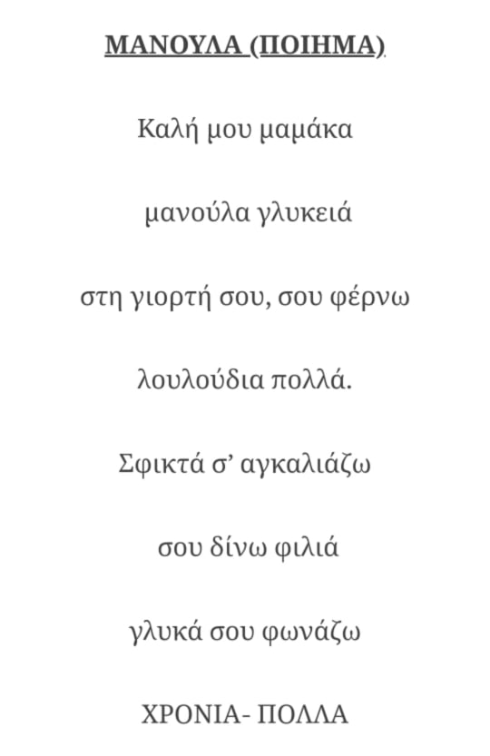

Slide 36
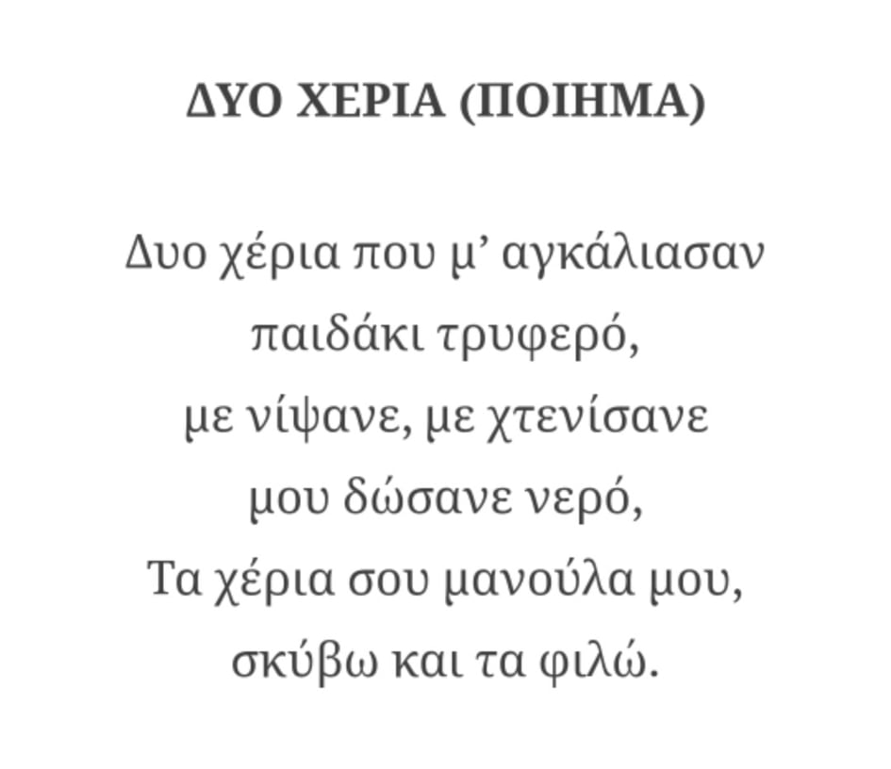
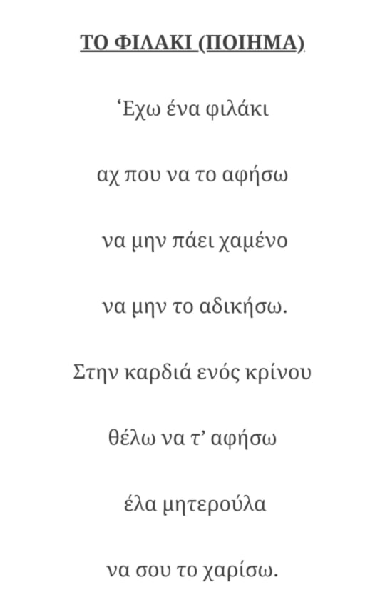

Slide 37
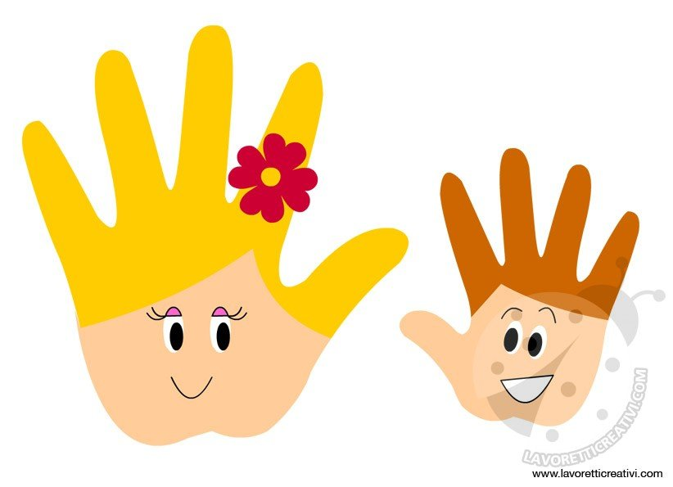
Μια κάρτα δώρο για τη γιορτή της μητέρας
Σε ένα χαρτί ζητάμε από τη μανούλα να σχεδιάσει την παλάμη της και δίπλα σχεδιάζεις και εσύ τη δική σου. Μπορείτε να ζωγραφίσετε τις παλάμες με όποιο τρόπο θέλετε.
Αυτή η ζωγραφιά είναι το δώρο σου για τη μανούλα .

Slide 38
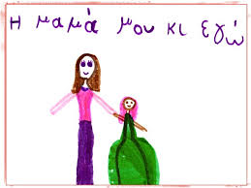
Μπορείς να δεις μαζί με τη μανούλα και να της αφιερώσεις τα παρακάτω βίντεο
Τραγούδι καλημέρα μαμά και βίντεο
https://youtu.be/nAGnYlLXHRk
Έχω μια γλυκιά μανούλα
https://youtu.be/zZuNGwH_HB4
μαμά μου είσαι όμορφη
https://youtu.be/-niQYBRvkZA

Slide 39
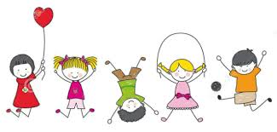
ΜΟΥΣΙΚΟΚΙΝΗΤΙΚΗ ΑΓΩΓΗ

Slide 40
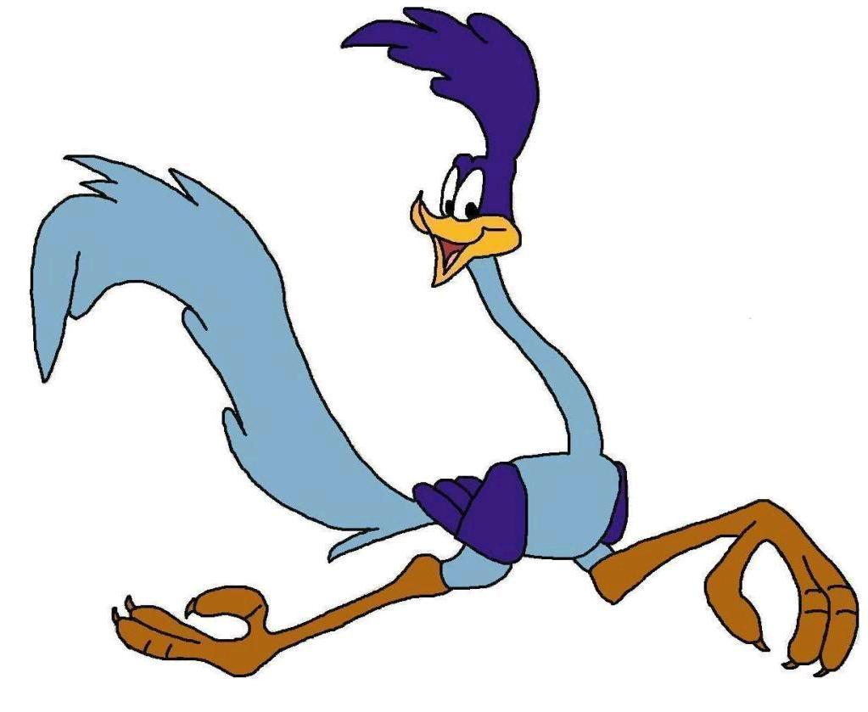
Δες ένα βίντεο που δείχνει πώς μπορείς να παραστήσεις με το σώμα σου διάφορα ζώα.
https://www.facebook.com/helloWonderful/videos/541617369814078/?t=4

Slide 41

Παιχνίδι με τα συναισθήματα
Στο συγκεκριμένο παιχνίδι θα βάλουμε 4 τραγούδια και θα εξερευνήσουμε τα συναισθήματα. Σηκωνόμαστε όρθιοι και χορεύουμε μαζί με τα τραγούδια. Πώς νιώθεις οταν ακούς κάθε τραγούδι; Κάνε διπλό κλικ πάνω στα ηχειάκια για να ακούσεις το τραγούδι!
1.Μουσικά τραγούδια
Xαρά: https://www.youtube.com/watch?v=MOWDb2TBYDg
Λύπη: https://www.youtube.com/watch?v=aWIE0PX1uXk
Θυμός: https://www.youtube.com/watch?v=Dn4F42bG9Dg
Ενθουσιασμός:https://www.youtube.com/watch?v=mGx_FATyasQ

Slide 42

ΠΑΙΧΝΙΔΙΑ

Slide 43
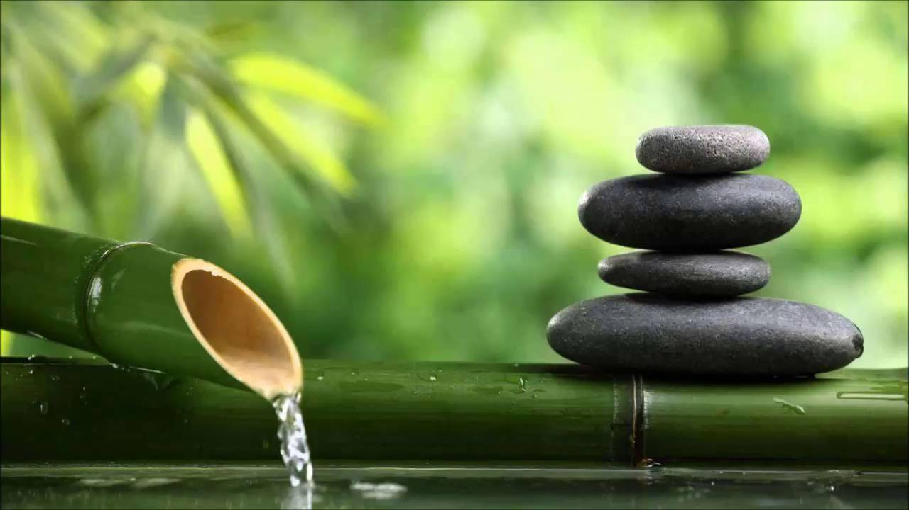
Πνευματική νοημοσύνη και εσωτερική ηρεμία
Ασκήσεις για παιδιά & εφήβους
Εύκολες ασκήσεις που μπορούν να ενταχθούν στο καθημερινό πρόγραμμα και μπορούν να προσφέρουν εσωτερική ηρεμία στο παιδί άρα και καλύτερη διαχείριση του στρες, ενισχύουν την αυτοπεποίθηση και διευκολύνουν τις σχέσεις με τους άλλους. Οι ενήλικες ανακτούν μεγάλα αποθέματα δύναμης όταν αποκτούν παιδιά, όσο κι αν η καθημερινότητα κουράζει. Ας είναι λοιπόν το μεγάλο σας κίνητρο το παιδί σας, όπου μαζί με αυτό θα μάθετε ή ακόμα καλύτερα θα κάνετε μαζί τις ασκήσεις.
Ιδιαίτερα στα παιδιά έχει παρατηρηθεί ότι τέτοιου τύπου ασκήσεις:
ενισχύουν τη συγκέντρωση
βελτιώνουν την ποιότητα ζωής & των επιλογών που κάνουν
μειώνουν το φαινόμενο της σχολικής βίας
βελτιώνουν τις κοινωνικές δεξιότητες & τη συνεργασία με τους γύρω

Slide 44
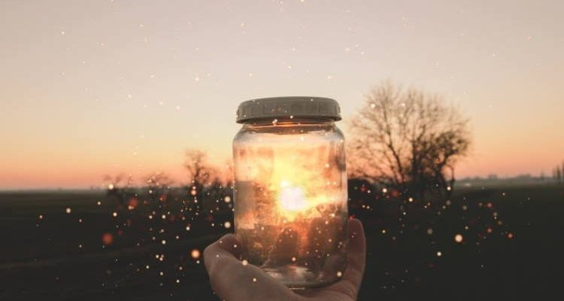
Το βάζο
Γεμίστε ένα βάζο με νερό και χρυσόσκονη
Κουνήστε το βάζο δυνατά, αφήστε το νερό & τη χρυσόσκονη να στροβιλιστούν
Δώστε χρόνο στα παιδιά να συγκεντρωθούν σε αυτή την εικόνα
Εξηγείστε στα παιδιά ότι κάπως έτσι μοιάζουμε όταν είμαστε αναστατωμένοι
Ρωτήστε τα να σας πουν πως νιώθουν τώρα που βλέπουν τον στροβιλισμό & πώς είναι όταν νιώθουν αναστατωμένα
Αφήστε σιγά-σιγά το νερό να ηρεμήσει, τη χρυσόσκονη να κάτσει
Αναφέρετε πως όταν νιώθουμε ήρεμοι, χωρίς κάτι να μας θολώνει, όπως η χρυσόσκονη το νερό, τότε βρισκόμαστε στην κατάλληλη κατάσταση να πάρουμε αποφάσεις.

Slide 45

2. Ενεργοποιείστε τις αισθήσεις
Μέσα σε ένα δωμάτιο to παιδί έχει ένα μπαλόνι που δεν πρέπει να του πέσει κάτω, το σώμα & οι κινήσεις είναι ήρεμες, στο δωμάτιο επικρατεί ησυχία & συγκέντρωση
Πεστε στα παιδιά να κλείσουν τα μάτια και ταϊστε τα. Δώστε χρόνο να παρατηρήσουν & να μαντέψουν τι τρώνε.
Γεμίστε μια τσάντα με αντικείμενα διαφόρων ειδών & σχημάτων, αφήστε τα παιδιά να ψηλαφήσουν & να μαντέψουν το περιεχόμενο.
3. Το σαφάρι
Περπατείστε με τα παιδιά στο δάσος/ πάρκο/ προαύλιο/βεράντα/δωμάτιο.
Εξηγείστε στα παιδιά ότι στο σαφάρι πρέπει να είμαστε πολύ προσεκτικοί & συγκεντρωμένοι ώστε να παρατηρήσουμε το παραμικρό που κινείται & ήρεμοι ώστε να ακούσουμε τον παραμικρό θόρυβο.
Ότι παρατηρούμε το αναφέρουμε και το σημειώνουμε.
4. Παρακολουθούμε μία κλεψύδρα και κοιτάμε αν μπορούμε να μείνουμε στη σιωπή και ακούνητοι όση ώρα πέφτουν οι κόκκοι άμμου της κλεψύδρας .Η άσκηση αυτή βοηθά την αυτοσυγκέντρωση, την σωματική επίγνωση, τον συγχρονισμό.

Slide 46
πίνακες ζωγραφικής με θέμα την Άνοιξη(παζλ)
Προσπαθέίστε να φτιάξετε ένα παζλ μαζί με τα παιδιά. Κάντε κλικ στις παρακάτω διευθύνσεις.
https://www.jigsawplanet.com/?rc=play&pid=0daa950bdb06
https://www.jigsawplanet.com/?rc=play&pid=0aab23c014d0
https://www.jigsawplanet.com/?rc=play&pid=1a35c05682a8
Αν δεν μπορείτε να ανοίξετε τους υπερσυνδέσμους μπορείτε εναλλακτικά να αντιγράψετε τους παραπάνω συνδέσμους στη μηχανή αναζήτησης.

Slide 47

Φτιάξε διαδρομές με πλαστελίνη πάνω σε ένα τραπέζι και με ένα καλαμάκι φύσα το μπαλάκι και οδήγησέ το στη διαδρομή.

Slide 48


Ας παίξουμε: Τί άλλαξε;;;
Το βράδυ που το παιδί κοιμάται αλλάξτε κάποια πράγματα στα δωμάτια του σπιτιού . Ξεκινήστε με εμφανή αντικείμενα , για παράδειγμα μετακινήστε τα μαξιλάρια του καναπέ σε άλλο δωμάτιο , κρύψτε μια κορνιζαρισμένη φωτογραφία .
Το πρωί πείτε στο παιδί έλα να παίξουμε ένα παιχνίδι ... ας βρούμε τι άλλαξε !!! Επικοινωνούμε στο παιδί ότι πρόκειται για παιχνίδι που ετοιμάσαμε εμείς.
Κάντε γύρους στα δωμάτια και σημειώστε μαζί τις παρατηρήσεις των παιδιών !!! Αν κρατάει το ενδιαφέρον των παιδιών αυτή η δραστηριότητα αυξήστε μέρα με τη μέρα τη δυσκολία ... αφαιρέστε ή μετακινήστε μικρότερες λεπτομέριες !!!
Μένουμε σπίτι ... ας αναπτύξουμε την οπτική αντίληψη και την παρατηρητικότητα των παιδιών ... διασκεδάζοντας

Slide 49


παιχνίδι γνωριμίας και παρατηρητικότητας!!!
Ευκαιρία να γνωρίσουμε τη γειτονιά μας.
Βγείτε μια βόλτα με τους δικούς σου στο τετράγωνο του σπιτιού σας μαζί με μια φωτογραφική ή χρησιμοποιείστε τη φωτογραφική του κινητού .. παρατήρησε , έχει χαμηλά σπίτια; Έχει πολυκατοικίες; Έχει διώροφα; Ξέρεις κάποιον που μένει σε κάποιο από αυτά τα σπίτια; Έχει μαγαζιά; Άν ναι τι βρίσκεις εκεί; Τι άλλο παρατηρείτε; Έχει δέντρα; Έχει λουλούδια; Κάτι που σου έκανε εντύπωση; Γυρνώντας σπίτι πάρε χαρτιά μολύβια , μαρκαδόρους ή πινέλα και χρώματα και φτιάξε ένα χάρτη της γειτονιάς σου, αν δεν θυμάσε κάτι χρησιμοποιείσε τις φωτογραφίες. Ή μπορείς να φτιάξεις μια μικρογραφία της γειτονιάς σου ... Μπορείς με άδεια κουτιά από γάλα ή με τουβλάκια ή κουτιά παπουτσιών ... εσύ πως θα φτιάξεις τη δική σου γειτονιά;

Slide 50

ΠΑΡΑΜΥΘΙΑ
Εδώ θα βρεις όμορφα παραμύθια. Κάνε κλικ στους υπερσυνδέσμους για να τα παρακολουθήσεις.
Πού είναι ο Σποτ; (https://www.youtube.com/watch?v=MG7oBwrO9LQ&feature=share)
Το καρότο και η αγκινάρα
(https://youtu.be/4gcXuca5KWQ )
Άκου μια ιστορία - Άνοιξη και το κουνελάκι χάνει τον δρόμο για το σπίτι
(https://youtu.be/lBQJmM_JONU)
Ο εγωιστής γίγαντας
(https://youtu.be/sUyhcu4ZTnI)
Παιδικά παραμύθια. Διαβάστε τα on line.
(https://www.helppost.gr/free/ebooks/paidika-paramithia-istories-online/)

Slide 51

Προγραφικές ασκήσεις
ΠΡΟΓΡΑΦΙΚΕΣ ΔΡΑΣΤΗΡΙΟΤΗΤΕΣ

Slide 52


"Οι μερες είναι φωτεινές ηλιόλουστες οπότε τι καλύτερο να πάρουμε τα αγαπημένα μας ζωάκια να βγούμε.στην βεράντα μας και να πειραματιστούμε με.τις σκιές τους. Πώς να είναι άραγε η σκια του κύκνου ή της τίγρης ή της καμηλοπάρδαλης;"

Slide 53

ΠΡΟΜΑΘΗΜΑΤΙΚΕΣ ΔΡΑΣΤΗΡΙΟΤΗΤΕΣ

Slide 54

Φτιάξε ζωγραφιές λαχανικών και φρούτων που γνωρίζεις πχ. φράουλα, τομάτα, πορτοκάλι, μήλο, μπανάνα, κεράσια, σταφύλι, μανιτάρι, ραπανάκι, καλαμπόκι, αχλάδι, αγγούρι κ.ά. Βάλε μέσα σε μια λεκάνη τα λαχανικά και τα φρούτα και αντιστοίχισέ τα με τις ανάλογες εικόνες.
Αντιστοίχιση

Slide 55

Αν έχεις στο σπίτι αυτοκόλλητο που ντύνουμε τα βιβλία, μπορείς να βάλεις στον τοίχο ένα κομμάτι με την αυτοκόλλητη πλευρά να βλέπει προς εσένα. Το στερεώνεις με χαρτοταινία στον τοίχο και κολλάς πάνω του χάρτινα ή πλαστικά πιατάκια. Στα πιάτα θα βάλεις ένα κομμάτι αυτοκόλλητο επίσης για να μπορούν να κολλήσουν τα αντικείμανα που θα βάλεις.
1. Βάλε πάνω σε κάθε πιατάκι τόσα μπαλάκια, λέγκο, χαρτάκια και ότι άλλο θέλεις, όσα γράφει πάνω από το πιατάκι.
2. Μπορείς να τα βάλεις πάνω από τα πιάτα.
3.Τώρα βάλτα κάτω από τα πιάτα.
4. Κάνε τις παραπάνω κινήσεις γρήγορα και μετά αργά.
Οπτική διάκριση

Slide 56

Φυσική
πείραμα

Slide 57

ΜΠΑΛΟΝΙ ΠΟΥ ΦΟΥΣΚΩΝΕΙ ΜΟΝΟ ΤΟΥ!!!
Για να δούμε πώς μπορεί να γίνει αυτό εύκολα , με υλικά που έχει η μαμά στην κουζίνα.
Μαζευτείτε όλοι μαζί, να περάσετε μια ώρα πολύ διασκεδαστική !!
Τι θα χρειαστούμε :
* 1 μπαλόνι
* 100 γρ. ξύδι
* 2 κ. σ. μαγειρική σόδα
* 1 πλαστικό μπουκαλάκι
Ας ξεκινήσουμε :
* ρίχνουμε το ξύδι μέσα στο μπουκάλι
* με τη βοήθεια ενός χωνιού, βάζουμε τη σόδα μέσα στο μπαλόνι
* στερεώνουμε το μπαλόνι στο στόμιο του μπουκαλιού και αναποδογυρίζουμε σιγά σιγά ....
Αυτό ήταν!!
Το μπαλόνι φουσκώνει μόνο του!!
[ για να μη λερωθείτε, καλό θα ήταν να τοποθετήσετε το μπουκάλι μέσα σε μια λεκάνη]

Slide 58


Slide 59


"Φανταστήκατε ποτέ τι μπορεί να κάνει ένα λουλούδι που βρίσκεις καμία φορά στη βόλτα σου εκεί στο πεζοδρόμιο; Για να δοκιμάσουμε μαζί να του δώσουμε μορφή...ας είναι η αρχή για μια καινούργια γνωριμία...."

Slide 60


Φτιάξε φυσικά πινέλα με φυτά και κάνε ξεχωριστές ζωγραφιές!!!!

Slide 61


Μια εύκολη και ευχάριστη, δημιουργική κατασκευή είναι αφού έχεις μαζέψει ή αγοράσει λουλούδια της εποχής, και τα έχεις μυρίσει να πάρεις τα πέταλα τους προσεκτικά και να τα κολλήσεις σε χάρτινα πιατάκια. Ένας εύκολος τρόπος για να κολλήσουν είναι αφού έχεις κόψει το εσωτερικό τους να κολλήσεις αυτοκόλλητο διάφανο (που ντύνουν τα σχολικά βιβλία) και να πειραματιστείς τοποθετώντας όσα και όποια πέταλα θέλεις .

Slide 62

Και σε ποιον δεν αρέσουν τα καρύδια; Όμως τα τσόφλια άραγε αφού δεν τρώγονται μήπως να τα παίζαμε κάπως; Μια.καλή ιδέα είναι να τα βάψετε με αστάρι (Οι γονείς) και μετά να σκεφτείτε αγαπημένα ζωάκια.και να τους δώσετε φωνή/κίνηση και χρήση μες την καθημερινότητα απολαύστε το !!.

Slide 63


Μπορείς να βάλεις τα λουλουδάκια που μάζεψες από τη βόλτα σου ή από το μπαλκόνι σου, με αυτούς τους τρόπους για να φτιάξεις όμορφες συνθέσεις.

Slide 64

Δείτε αυτό...
https://pin.it/57MNDaD Όμορφες ανοιξιάτικες στάμπες λουλουδιών. Τα υλικά που χρειάζονται είναι μανταλάκια, δακτυλομπογιές (ότι χρώμα έχετε), πον-πον(αν δεν έχετε φτιάξτε με σφουγγαράκι).Πιάστε τα πον-πον σε κάθε μανταλάκι, και βουτήξτε τα μέσα σε κάθε χρώμα. Πάνω σε άσπρο χαρτί δημιουργήστε όμορφα Χαρούμενα λουλούδια.

Slide 65

Γλάστρα με λουλούδια από αποτύπωμα με σφουγγάρι.
Σε ένα χαρτόνι σχημάτισε μια γλάστρα. Την κόβεις με την βοήθεια των μεγάλων και τη κολλάς σε ένα χαρτί. Βούτα το σφουγγαράκι στη τέμπερα και σχημάτισε λουλούδια, με διαφορα χρώματα. Έπειτα με άλλο ένα κομμάτι σχημάτισε φύλλα. Βούτα τον φελλό σε τέμπερα για να σχηματίσεις τη γύρη από τα λουλούδια.

Slide 66

Ντομάτες από χάρτινο πιάτο.
Υλικά: Χάρτινο πιάτο,τέμπερα ή δακτυλομπογιά κόκκινη, χαρτόνι για το φύλλο, ένα μικρό κομμάτι από λευκή κόλλα χαρτί για τα μάτια.
Βάφεις το πιάτο κόκκινο. Το αφήνεις να στεγνώσει. Σε ένα πράσινο χαρτόνι,σχηματίζεις ένα φύλλο, το κόβεις και το κολλάς στο πιάτο. Στη λευκή κόλλα χαρτί σχηματιζεις δύο κύκλους για μάτια. Τα κολλάς στο πιάτο και με ένα μαρκαδόρο κάνεις τη κορη του ματιού και το στόμα.
Tip!:Αν δεν έχεις πράσινο χαρτόνι τότε και σε λευκό μπορείς να φτιάξεις φύλλο και να το βάψεις πράσινο. Μπορείς επίσης πάνω σε ένα χαρτόνι να σχηματίσεις αποτύπωμα της παλάμης σουγια φυλλο και να το κόψεις.

Slide 67

Λουλούδια από καπάκια.
Υλικά: καπάκια πλαστικά, μαρκαδόρο ή τέμπερα και ένα χαρτόνι.
Με τα καπάκια σχηματιζεις λουλούδια και τα κολλάς στο χαρτόνι όπως στη φώτο.Έπειτα με ένα πράσινο μαρκαδόρο ή πράσινη τέμπερα σχηματιζεις τα κοτσάνια από τα λουλούδια και τα φύλλα τους.

Slide 68


Π
Μπορείς να φτιάξεις παγάκια
με τα λουλούδια και τα φύλλα
που μάζεψες!

Slide 69

Ανοιξιάτικο δέντρο από φαρφάλες.
Χρωμάτισε τις φαρφάλες με χρώματα της αρεσκείας σου(δακτυλομπογιές, τέμπερες) και τις αφήνεις να στεγνώσουν. Σε ένα χαρτόνι σχηματίζεις με καφέ τέμπερα κορμό και κλαδιά για να φτιάξειςένα δέντρο. Πάνω στα κλαδιά κολλάς τις φαρφάλες.
TIP!
Μπορούμε να χρησιμοποιήσουμε όποιο άλλο μικρό ζυμαρικό διαθέτουμε και μας αρέσει.

Slide 70

Συνταγές

Slide 71



Σπανακόρυζο της μαμάς
Σπανακόρυζο. Ένα πλήρες γεύμα με πολλές βιταμίνες. Το σπανάκι είναι ένα από τα πλουσιότερα σε θρεπτικά συστατικά πράσινα λαχανικά.
https://www.sintayes.gr/syntages/spanakorizo/
Ντοματόπιτα χωρίς φύλλο
https://sweetly.gr/2017/07/domatopita-xoris-fyllo/
Μαρμελάδα φράουλα
https://faghta-giagias.blogspot.com/2012/04/blog-post_6003.html

Slide 72
Φτιάξτε μια φρουτοσαλάτα μαζί με τα παιδιά
Τι χρειάζεστε:
3μήλα
2 αχλάδια
κεράσια
3 μπανάνες
φράουλες
4 ακτινίδια (επιχείρηση)
χυμός από 4 πορτοκάλια
3-4 φέτες ανανά
2 κουταλιές της σούπας μέλι
Πως να το φτιαξεις
Πλένουμε και ξεφλουδίζουμε τα φρούτα. Κόψτε σε αρκετά μικρά κομμάτια. Τοποθετήστε τα σε ένα μεγάλο μπολ σαλάτας. Ανακατέψτε το χυμό πορτοκαλιού και το μέλι και ρίξτε τα φρούτα.
Σερβίρετε σε μεμονωμένα μπολ.
Καλή απόλαυση

Slide 73

ΘΕΑΤΡΟ

Slide 74
Θεατρικά Συναισθήματα
Τώρα θα μιμηθείς έναν αγαπημένο σου ήρωα και πως αυτός θα ένιωθε σε συγκεκριμένες καταστάσεις της ζωής του. Εμείς έχουμε αγαπημένο ήρωα μας τον Πασχάλη, εσύ μπορείς να διαλέξεις όποιον θέλεις. Πως θα ένιωθες αν σου συνέβαιναν τα παρακάτω ;
1. O Πασχάλης, έχασε τον δρόμο του στο δάσος την νύχτα, άκουγε λύκους να φωνάζουν, κρύφτηκε πίσω από ένα θάμνο αλλά μια αρκούδα τον έπιασε στο κυνήγι.
2. Ο Πασχάλης γλίτωσε από την αρκούδα και γύρισε σπίτι του, μόλις ηρέμησε η πόρτα χτύπησε! Ήταν η γιαγιά του που του έφερε μια μεγάλη τούρτα να φάει. Ήταν ενθουσιασμένος.
3. Ο Πασχάλης, έφαγε και η κοιλιά του χόρτασε. Αφού έφυγε η γιαγιά του οι φίλοι του τον επισκέφτηκαν με αστεία και παιχνίδια. Η χαρά του ήταν μεγάλη!
4. Το άλλο πρωί, ο Πασχάλης είδε πως ο σκύλος του έσπασε το λουρί του και έφυγε στο δάσος, στεναχωρήθηκε πολύ που τον έχασε. Όλη τη μέρα σκεφτόταν πόσο όμορφα είχε περάσει με τον σκύλο του.

Slide 75

Τα πιάτα των συναισθημάτων
Ζήτα από κάποιον μεγάλο να σου κόψει πλαστικά πιάτα στο μισό, κόλλησέ τους γλωσσοπίεστρο και στην συνέχεια με έναν μαρκαδόρο ζωγράφισε στόμα, μύτη και γλώσσα ανάλογα με τα συναισθήματα. Στη συνέχεια κράτησέ τα μπροστά από το πρόσωπό σου και προσπάθησε με τα φρύδια και τα μάτια σου να υποκριθείς το συναίσθημα που έχει το πιάτο! Δες την φωτογραφία δίπλα.

Slide 76

Εδώ έχεις την ευκαιρία να δεις κάποια βίντεο μαζί με τους δικούς σου πατώντας πάνω στους παρακάτω τίτλους.
Σου ευχόμαστε καλή διασκέδαση
Άνοιξη
https://youtu.be/URR3UuRoh80
Φρειδερίκος Σοπέν- Το βαλς της άνοιξης
https://youtu.be/a0hFZPvanMs

